Slide 1
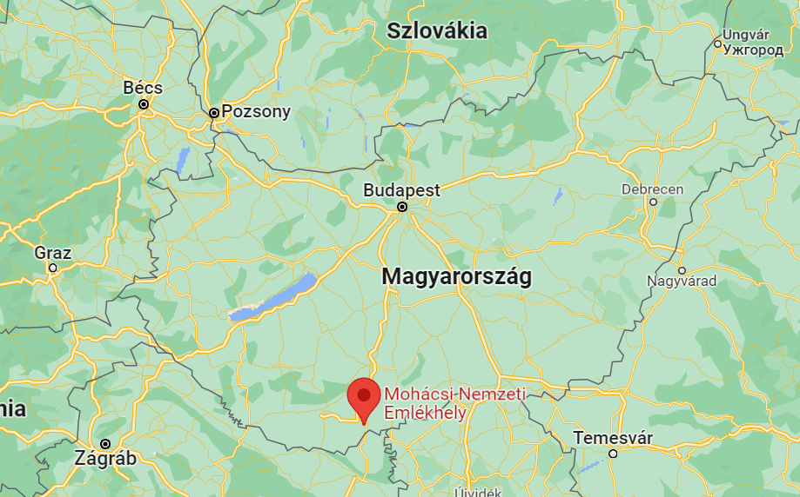
Nemzeti Emlékezetpedagógiai Program MOHÁCS

Slide 2
Mohács a köztudatban

Slide 3
A középkori magyar állam
Legfontosabb méltóságok:
esztergomi érsek
nádor
országbíró
erdélyi vajda
bánok (pl. temesi, horvát, macsói)

Slide 4
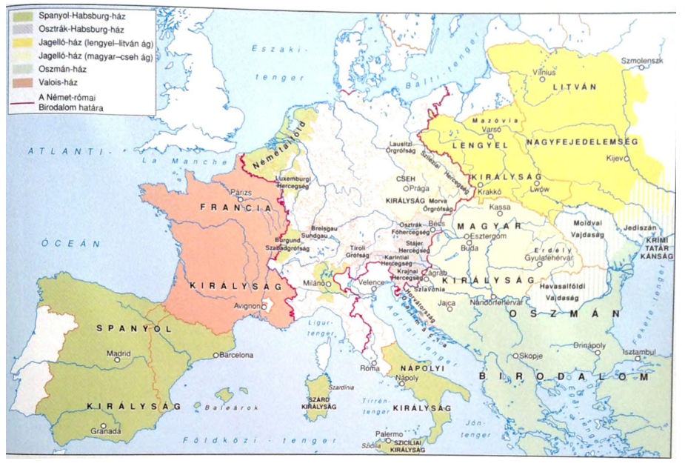
Magyarország külpolitikai helyzete

Slide 5
Oszmán Birodalom

Slide 6
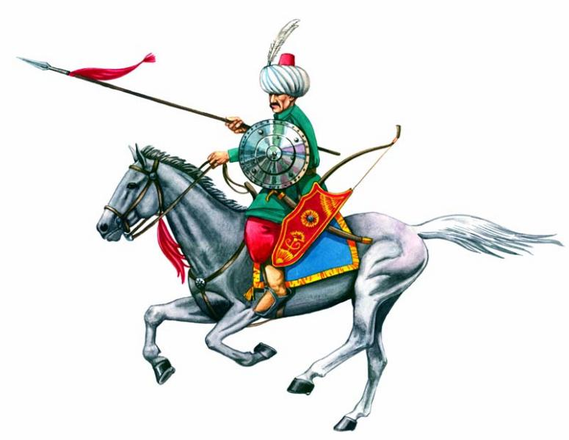
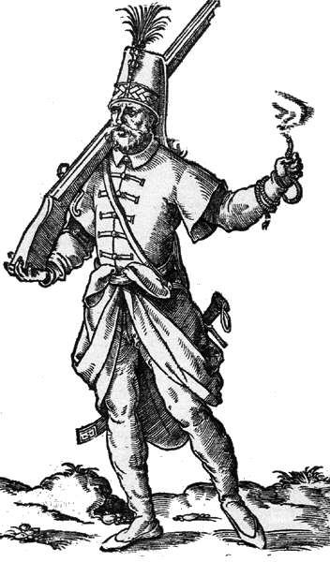
Szpáhi és janicsár

Slide 7
 | Oszmán Birodalom | Magyar Királyság
Terület (km²) | 1 500 000 | 320 000
Lakosság | 12-13 000 000 | 3 300 000
Éves jövedelem (forint) | 4-5 000 000 | 250-260 000
Hadsereglétszám | 100-120 000 | 30-40 000

Slide 8
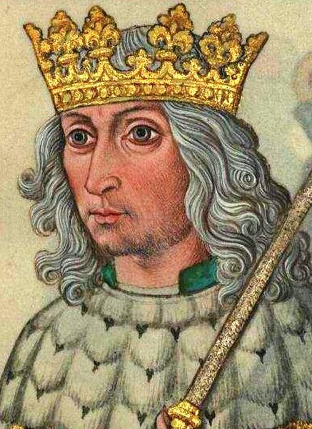
II. Ulászló (1490 – 1516) magyar és cseh király
trónra lépés előtt: 19 éve cseh király, aki sikeresen dacolt Mátyással
békepárti főurak támogatták – török veszély
külpolitikai irány: 1515: Habsburg-Jagelló házassági szerződés
Fekete sereg maradványainak felszámolása – rendi hadsereg
Rétegződése: bandériumok, végvári csapatok, nemesi felkelés, telekkatonaság
Európai szinten jelentős haderő!

Slide 9
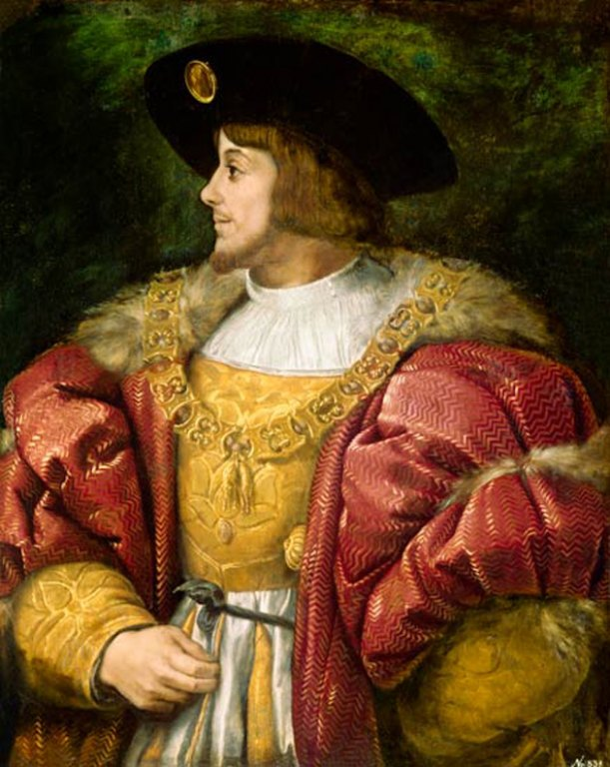
II. Lajos (1516 – 1526) magyar és cseh király
10 évesen lépett a trónra
1521-től uralkodott önállóan (ekkor már Nándorfehérvár török kézben volt)
pénzrontással akarta a végvárrendszer fenntartásához előteremteni a pénzt – ez csak rövid távon sikerült

Slide 10
Háború vagy béke?
Kronológia:
1521: Nándorfehérvár eleste
1522: Orsovát elfoglalta a török, de Jajcát felmentették
1523: a Szerémségbe betört több mint 10 000 törököt Szávaszentdemeternél Tomori Pál legyőzte
1524: több betörést visszavertek a magyarok
1525: sikeres magyar betörés az Oszmán Birodalom területére
ismét felmentették a magyarok Jajcát

Slide 11
Főszereplők
I. Nagy Szulejmán/Szülejmán (1520-1566)
apja I. Szelim meghódította a Közel-Keletet és Egyiptomot
hódítási lehetőség emiatt csak nyugaton maradt
jól szervezett, tűzfegyverekkel jól ellátott hadsereg
II. Lajos (1516-1526)
1526 áprilisában még rendi gyűlés Rákos mezején
Személyesen száll hadba
a korabeli Európában ütőképes hadsereg
Tomori Pál – fővezér, kalocsai érsek
katonai, gazdasági tisztségek, majd ferences szerzetes
kalocsai érsek és alsó-magyarországi főkapitány
Szapolyai János – erdélyi vajda, későbbi király
jelentős haderő – 5-10 ezer fő között
ellentétes parancsokat kap
nem érkezik meg a csatába

Slide 12
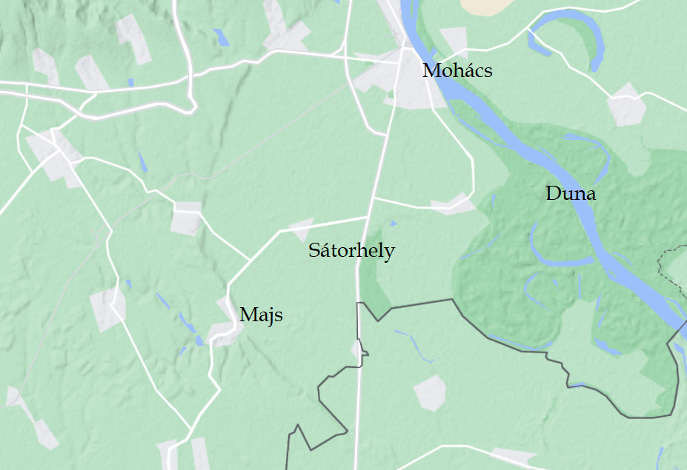
Mohácsi csata – 1526. augusztus 29.
A csatatér

Slide 13
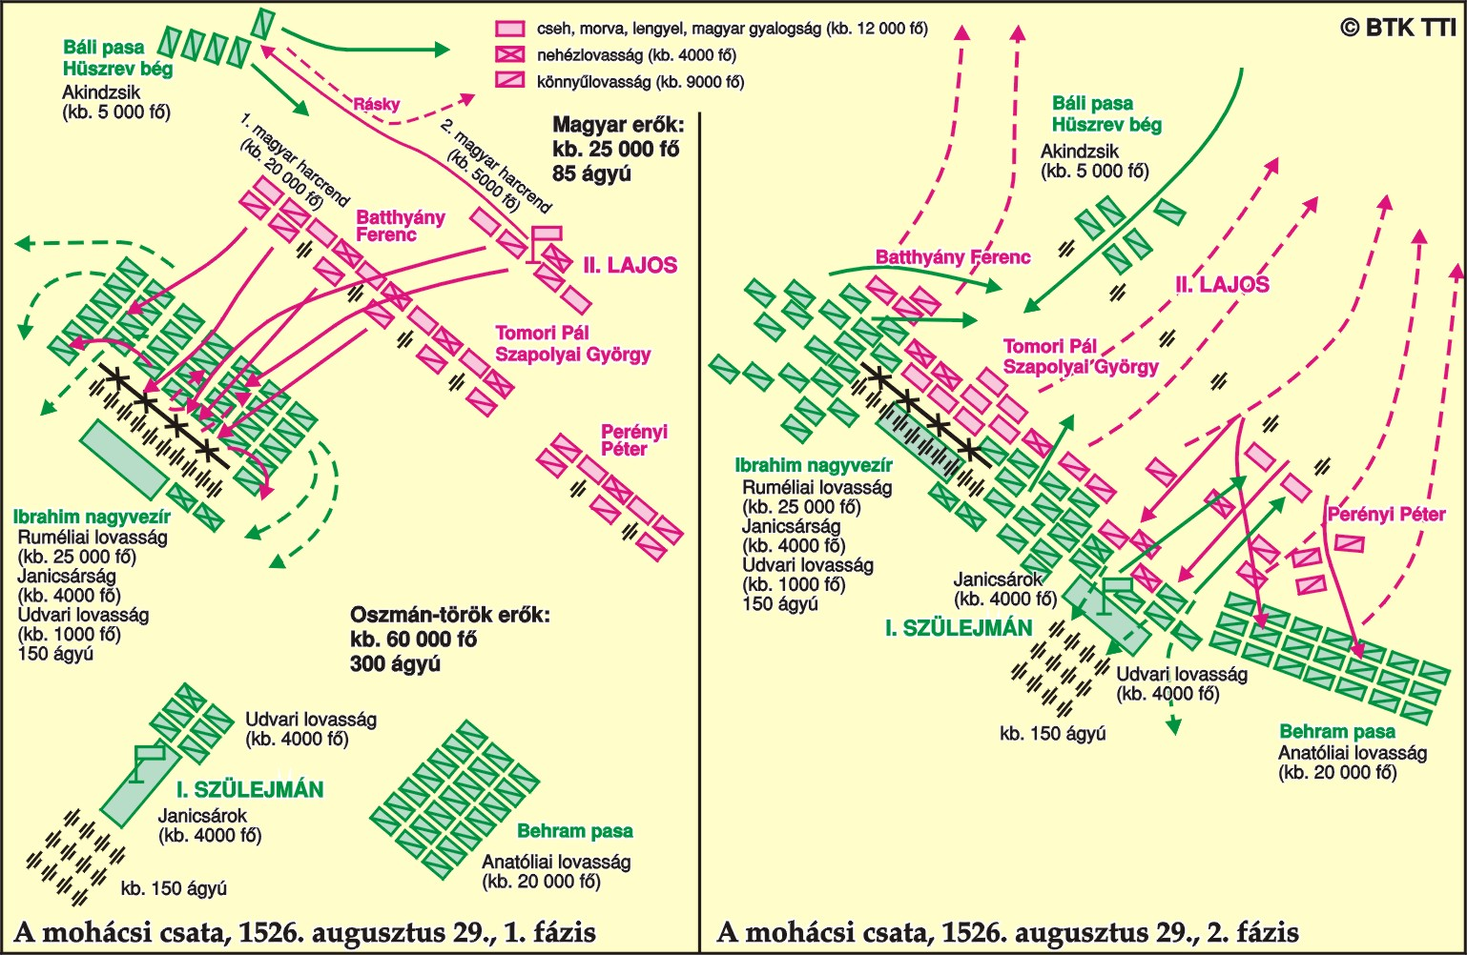

Slide 14
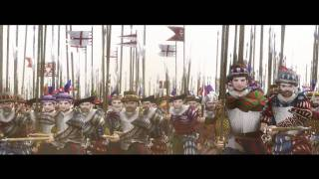
https://www.youtube.com/watch?v=K3KiCZDq_C4

Slide 15
Veszteségek
16 000 halott (4-5000 lovas, 10-11 000 gyalogos) – Kanizsai Dorottya
Tomori Pál és még 6 főpap, 30 főúr elesett a csatában
II. Lajos menekülés közben halt meg
Szulejmán kifosztotta Budát (corvinák, kincsek elrablása)
Győrtől Miskolcig terjedő sávot kirabolták, elpusztították az oszmán-törökök

Slide 16
Magyar Királyság sorsa
királyi tanács tagjai meghaltak
Kettős királyválasztás:
Szapolyai János erdélyi vajda, az ország legnagyobb földbirtokosa
Habsburg Ferdinánd – II. Lajos sógora
Polgárháború
1541: Budát elfoglalták az oszmán-törökök – az ország három részre szakad

Slide 17
Mohács emlékezete
Szemtanúk:
Brodarics István szerémi püspök, kancellár leírása
I. Szulejmán naplója
Történetírók:
Istvánffy Miklós – 16. század
Heltai Gáspár – 16. század
Történészek:
B. Szabó János, Fodor Pál, Pap Norbert, Varga Szabolcs
(Rekonstrukció és emlékezet kutatócsoport)

Slide 18
Forráselemzés
Ki írta? (Melyik oldalon harcolt, milyen méltóságot töltött be, részt vett-e a csatában?)
Saját élményei vagy csak hallott róla? (Hány év telt el a csata és a mű keletkezése között? Honnan szerezte az információkat?)
Milyen céllal írta? (Miért írta le? Milyen szándék vezérelte abban, hogy leírta?)
Milyen a nyelvezete? (Érzelmi töltésű szavak, átvételek…)
Korának körülményei mennyire kapcsolódnak a csatához? (Jelenlegi helyzet visszavetítése, megindoklása, alátámasztása…)
Mennyire egyezik a többi leírással? (Más forrásokkal való összevetés…)

Slide 19
Művészeti alkotások
Irodalmi művek
Festmények
Szobrok

Slide 20
Mi lett volna ha…
Te mit csináltál volna másképp?
Ma vannak-e hasonló helyzetek?
Historia est magistra vitae? – A történelem az élet tanítómestere?

Slide 21
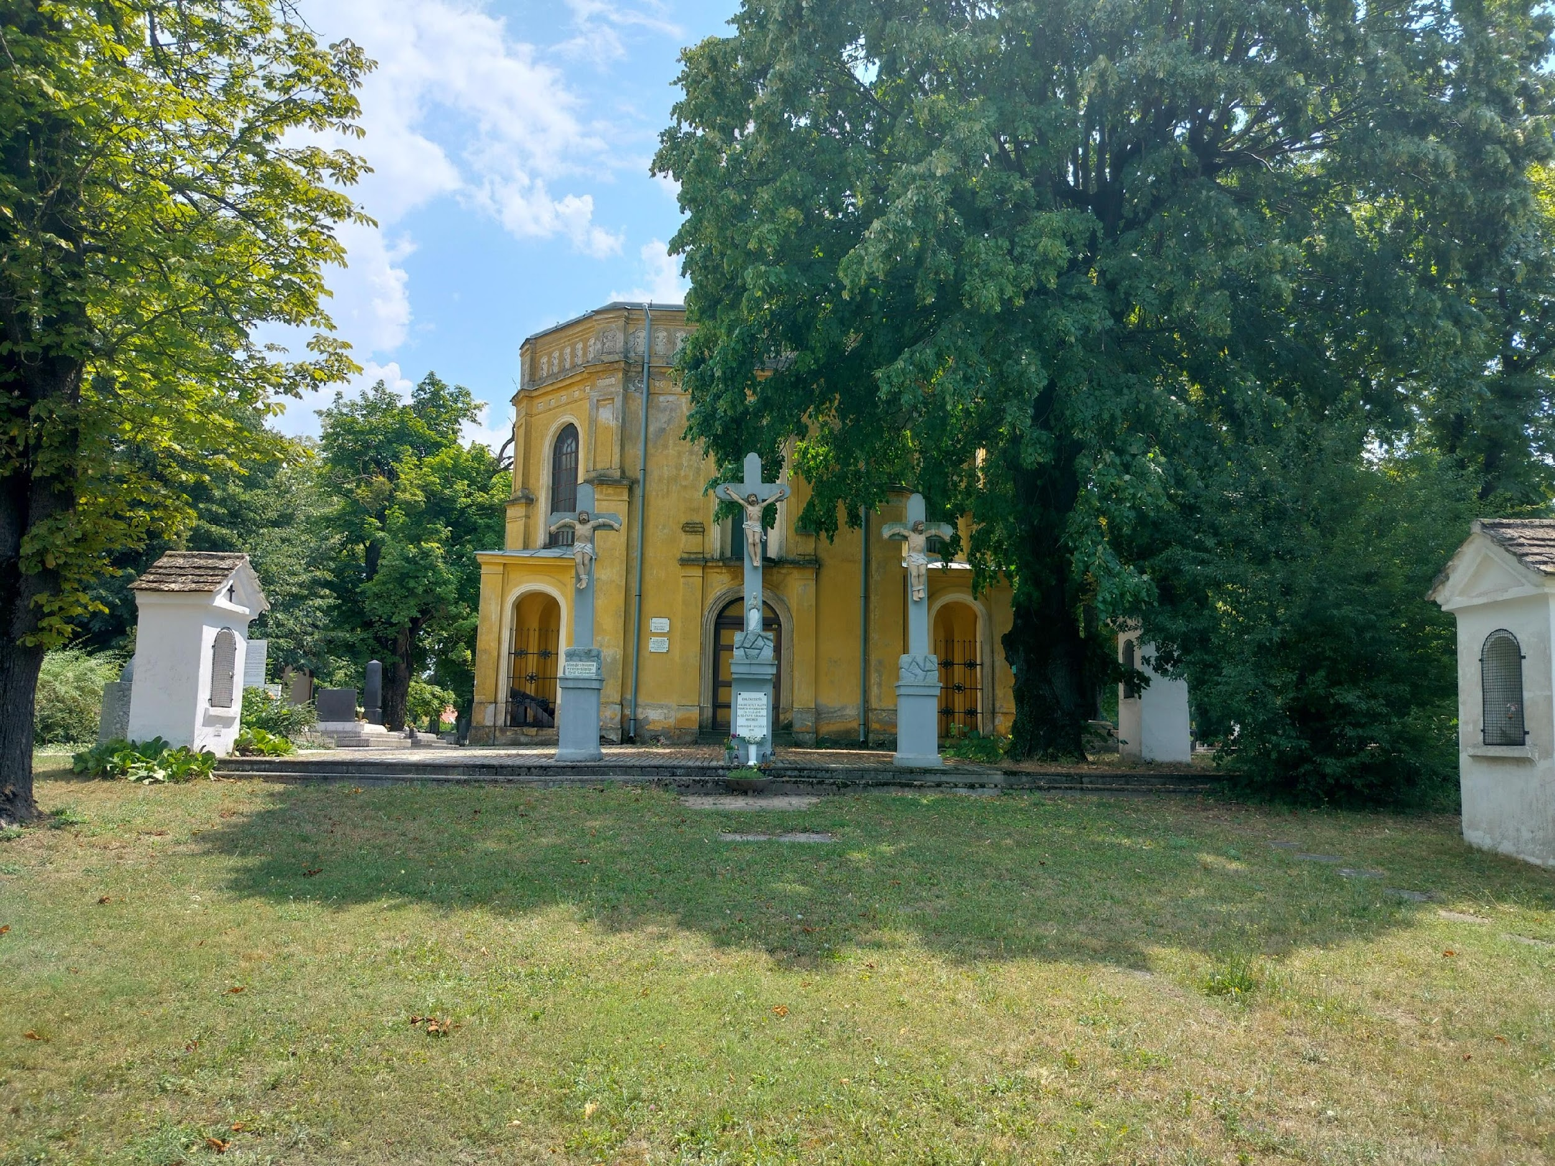
Évfordulók – 300. és a 400.
Csatatéri vagy Kálvária emlékkápolna (1816)
Király József pécsi püspök építtette

Slide 22
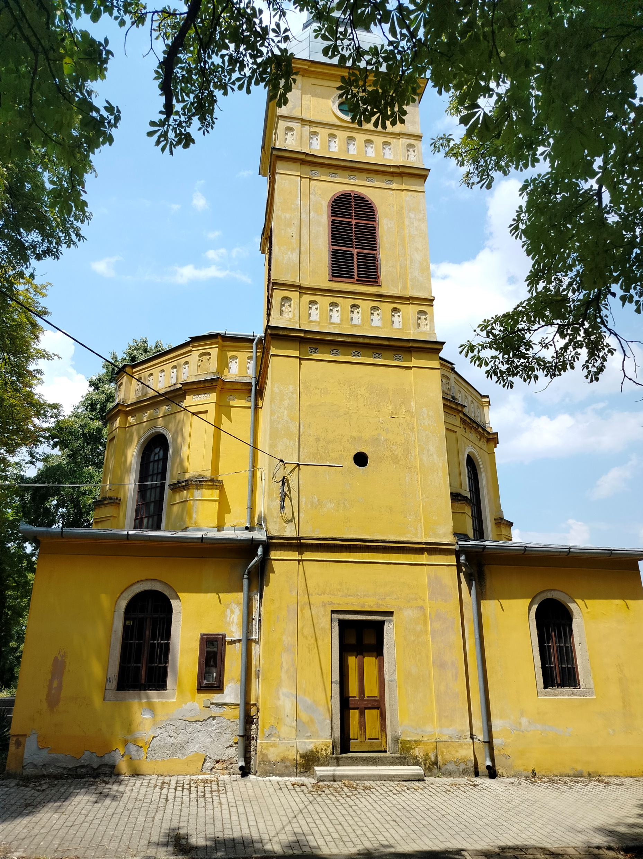
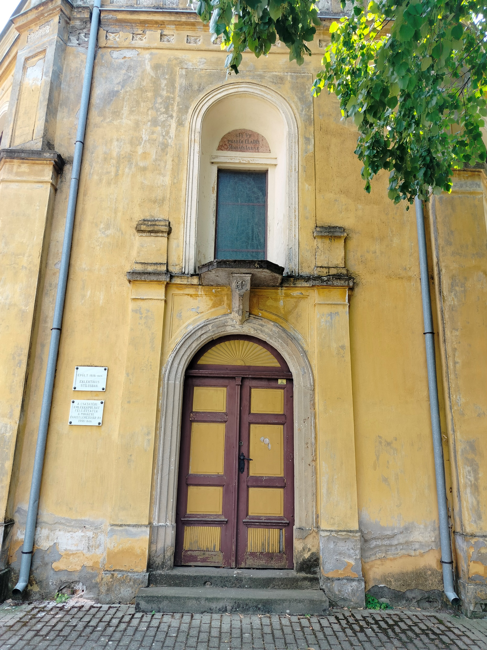
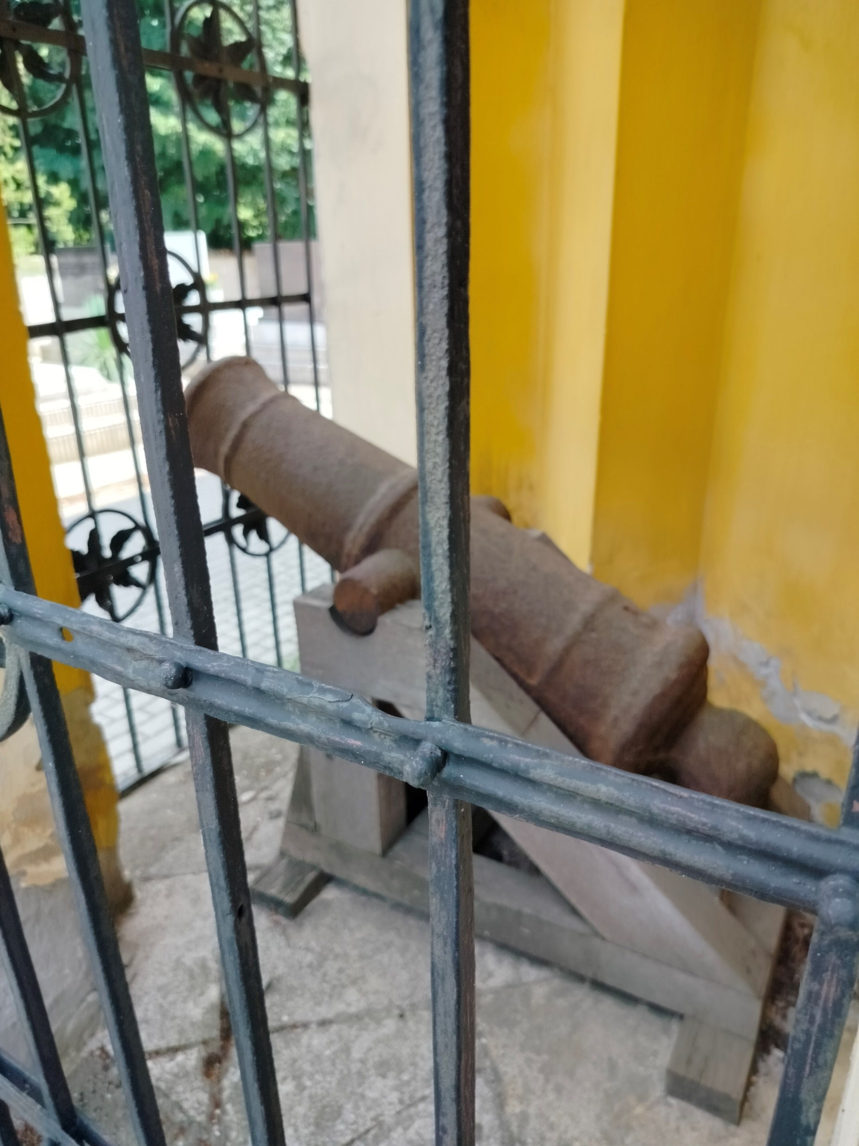

Slide 23
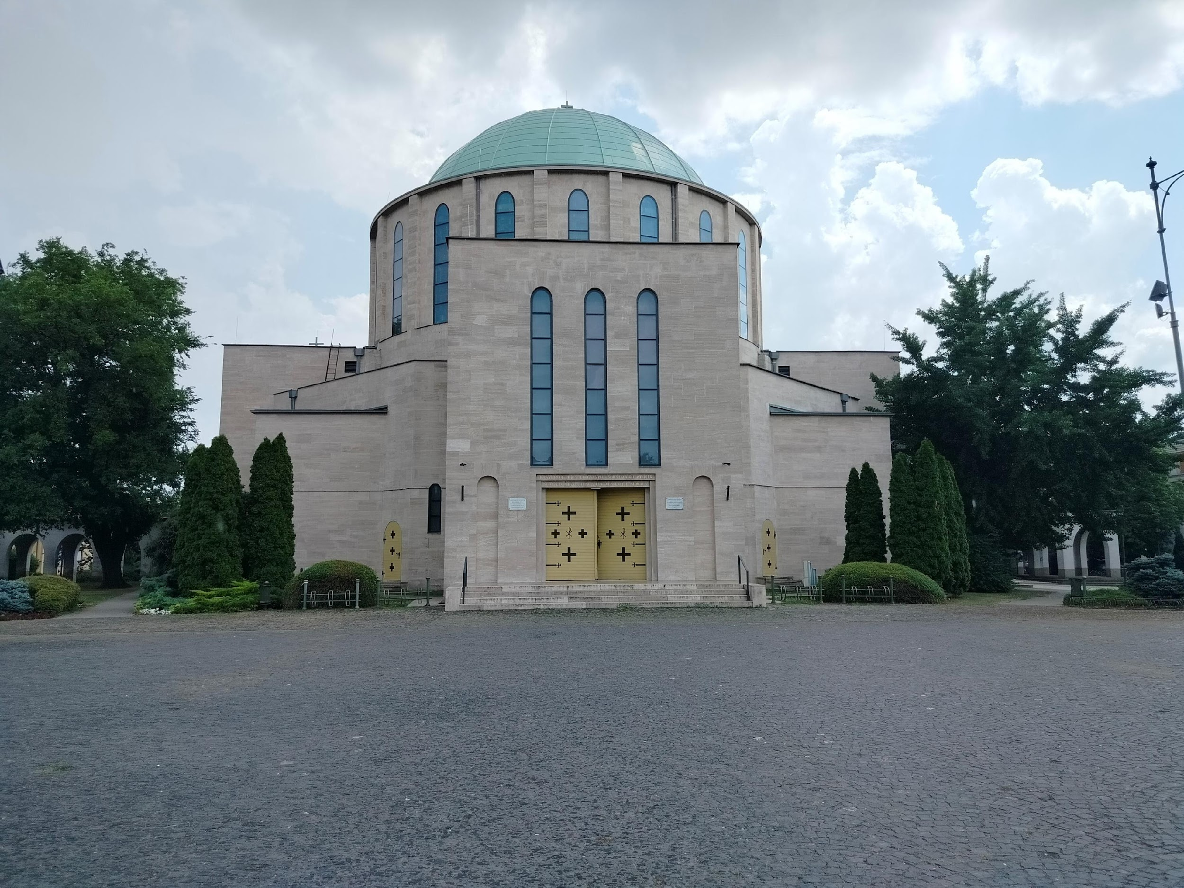
Fogadalmi emléktemplom (1926)
Zichy Gyula kalocsai érsek
Közadakozásból
Alapjában 3000 magyar község, 52 város, 25 megyeháza udvarából vett 1 kg-os föld

Slide 24
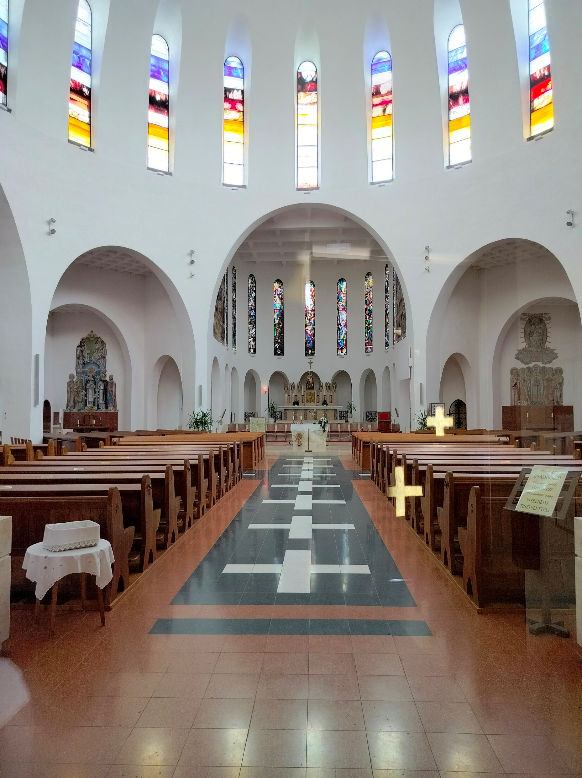
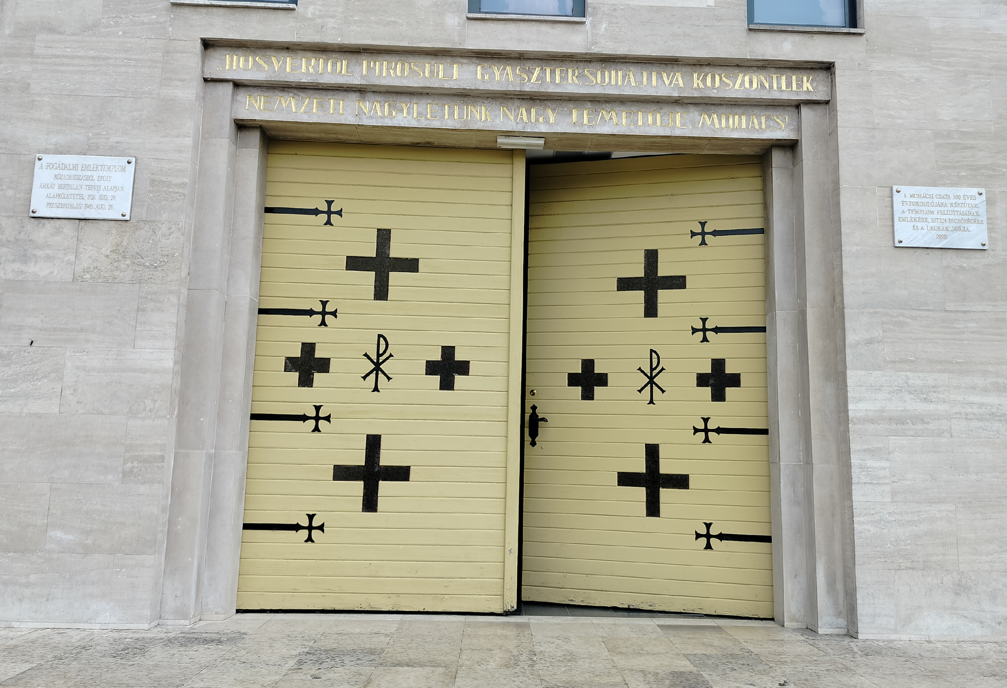

Slide 25
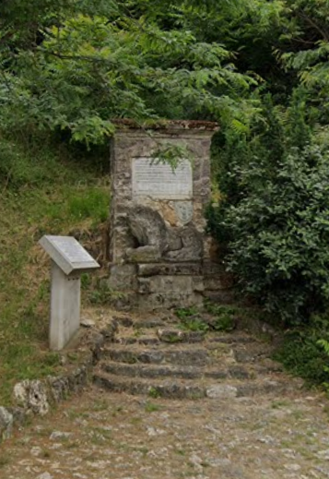
Lajos-kövek
A csata 400. évfordulójára Aggházy Kamil kezdeményezésére II. Lajos és serege útvonala mentén elhelyezett emlékkövek
A hadiút eseményeit is megörökítették rajtuk
Pontos helyük:
Érd, Római út 29. (a képen)
Ercsi, a Bajcsy-Zsilinszky és az Eötvös utca kereszteződésében
Dunaújváros, Lajos-kövek, Majakovszkij út
Dunaföldvár, Kossuth Lajos utca 2. a Városháza oldalfalán
Tolna, a Városháza falán, Hősök tere
Szekszárd, Béla király tér 1. Megyeháza falán
Báta, Fő utca 241. Szent Mihály templom falán
Dunaszekcső, Kossuth Lajos utca 35. Polgármesteri hivatal falán
Mohács, II. Lajos emlékmű a Csele-pataknál

Slide 26
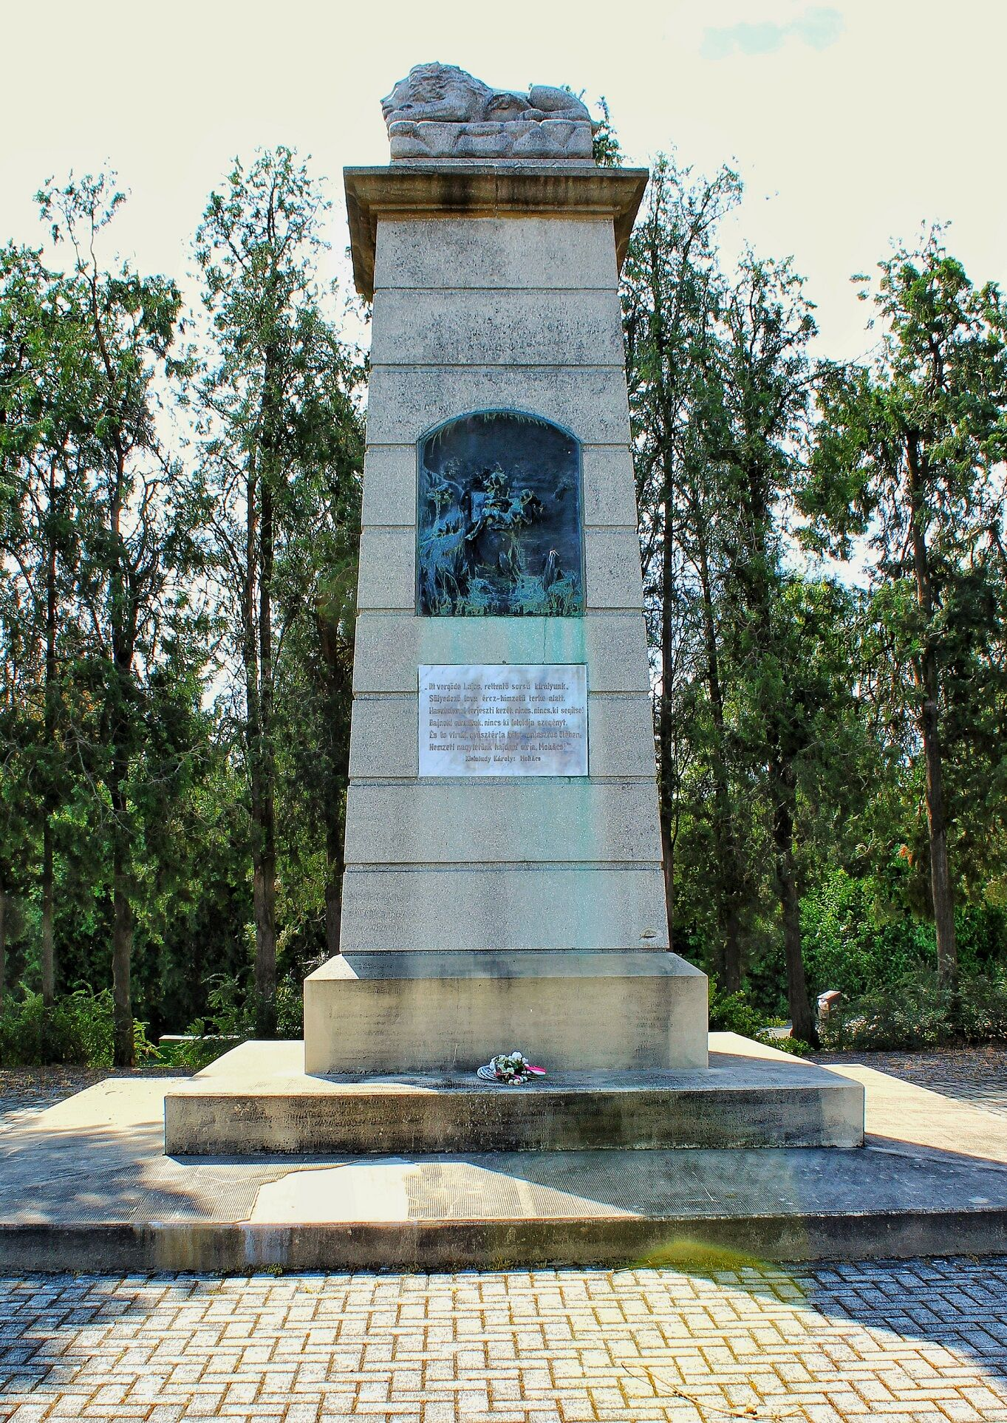
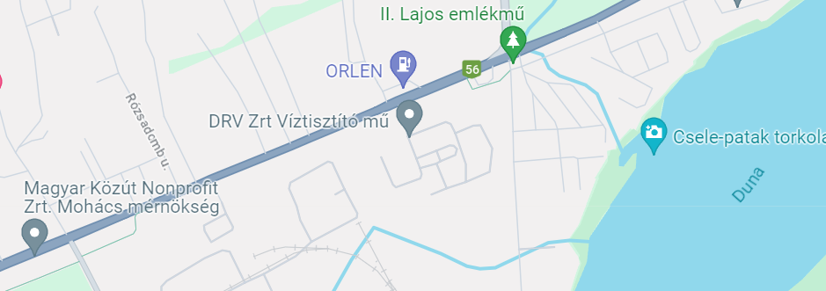
II. Lajos halálának emlékoszlopa a Csele-pataknál

Slide 27
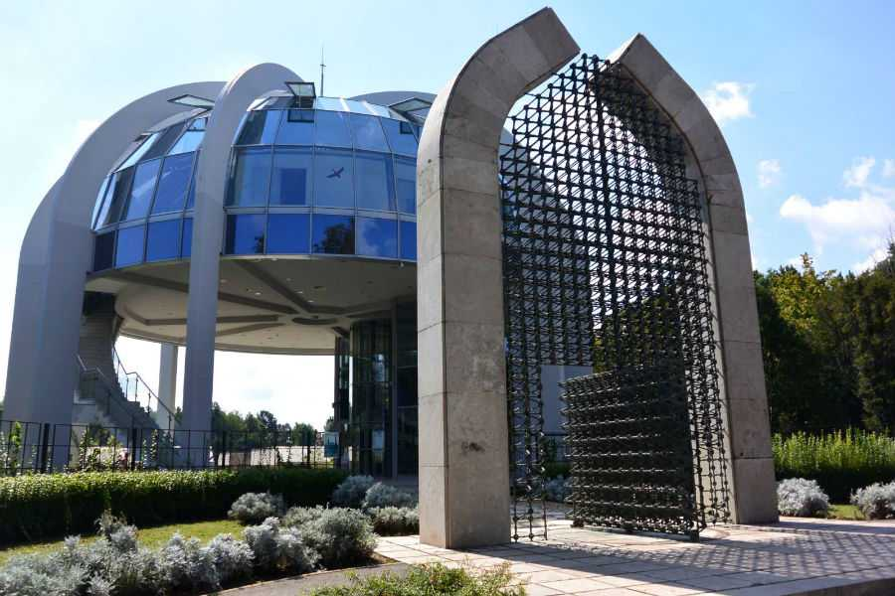
Mohácsi Történelmi Emlékhely – A szimbólumok kertje
450. évfordulón nyílt meg
Vadász György tervezte
Helyszín: Sátorhely – öt tömegsír található a területén
Síremlékeket Kő Pál és munkatársai készítették
Hádész kapuja
Pölöskei József alkotása – 14 000 csontra emlékeztető elemből

Slide 28
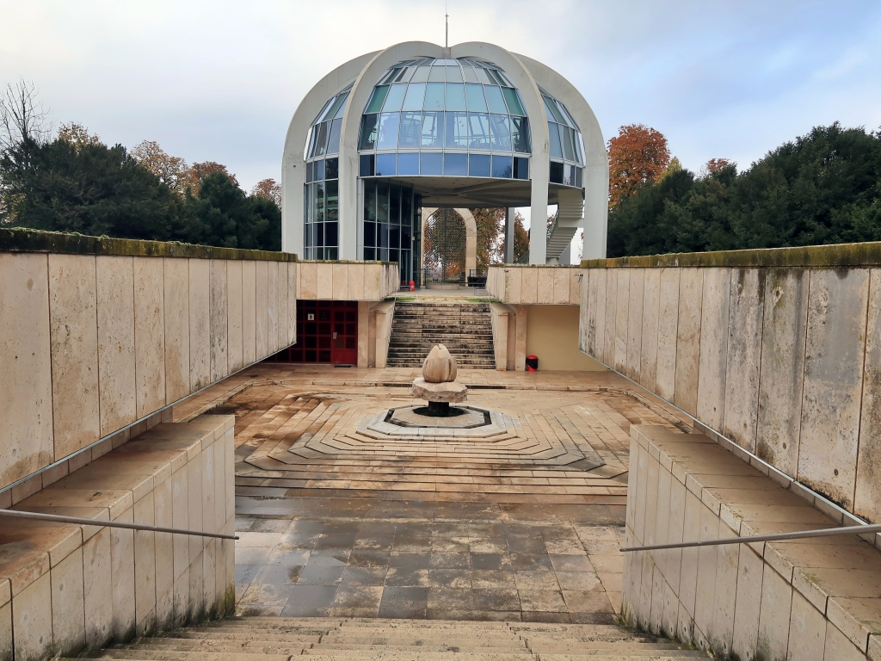

Slide 29
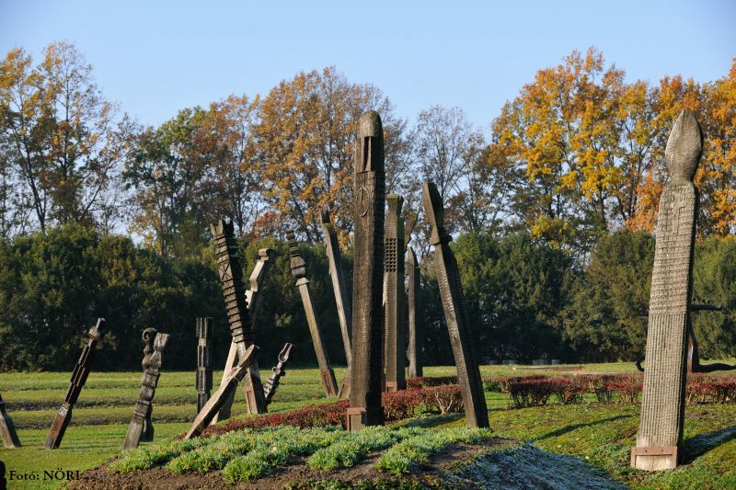

Slide 30
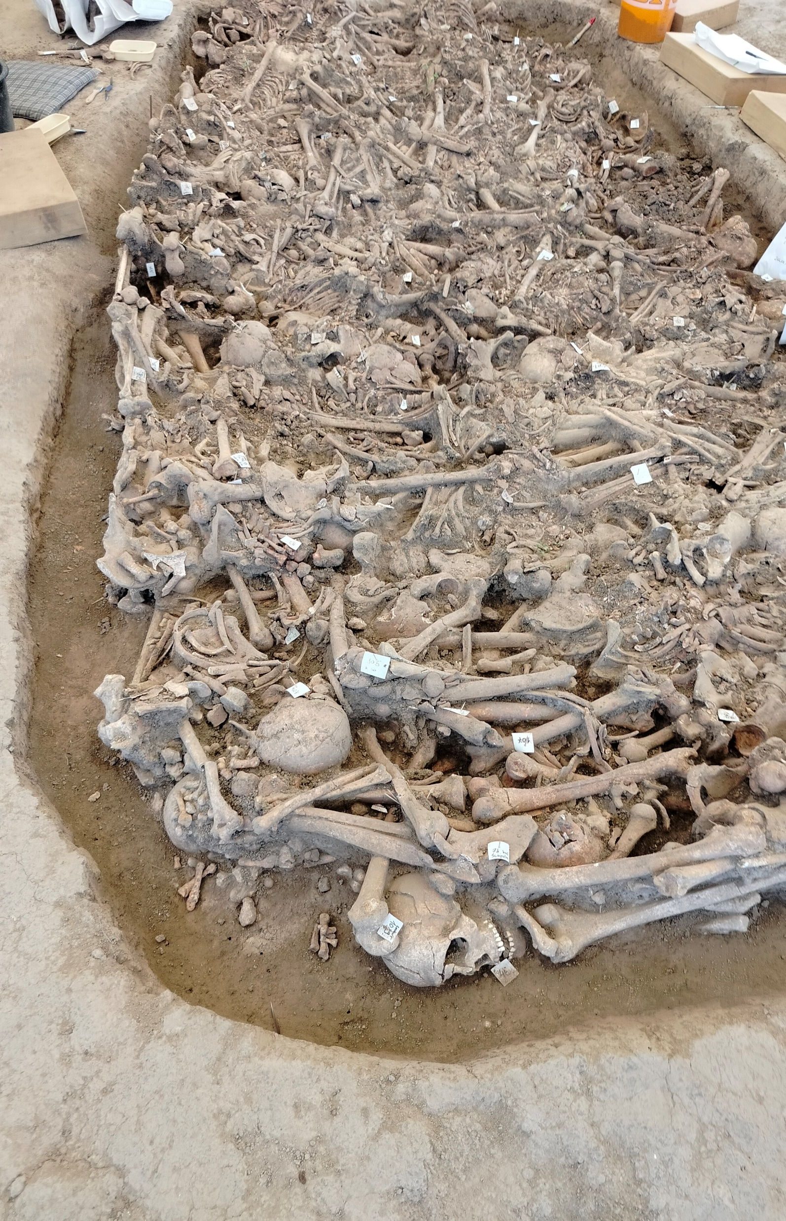
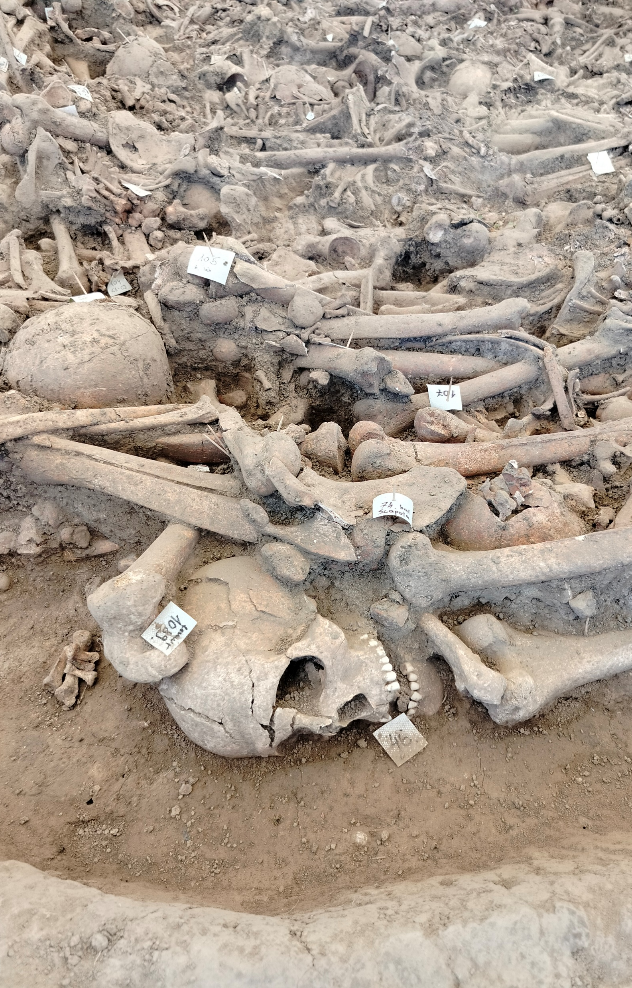
Az egyik feltárt tömegsír

Slide 31
Feladatok a Mohácsi Történelmi Emlékhelyen
Nyomkeresés
Képes krónika (kisfilm): − Hádész kapuja
− Térképkő
− Rózsa-szökőkút
− Számszeríj alakú sírjelek
− Főszereplők sírjelei
Tudáspróba
Drámajáték: − magyar haditanács a csata előtt
− a zászlóvivő Drágffi János sarkantyújának lecsatolása
− II. Lajos a csatában
− Kanizsai Dorottya eltemetteti a halottakat
− II. Lajos holttestének megkeresése

Slide 32
5. Régészeti feltárás
6. Fegyverbemutató
7. Múzeum megtekintése

Slide 33
